Slide 1
情報処理技法（リテラシ）II
第3回：アイデアと計画書
産業技術大学院大学 情報アーキテクチャ専攻
助教 柴田 淳司
Notes:
パソコンの基本操作

Slide 2
もくじ
前回の復習
アイデア
テーマを決めよう
ブレインストーミング
マインドマップ
計画書

Slide 3
社会人に必要なコンピテンシー
コンピテンシー：
高業績者に共通して見られる行動特性
コンピテンシー名 | 詳細
提案・ネゴシエーション | 相手と交渉、納得させる力
ドキュメンテーション | 理解しやすい文書を作る力
革新的概念・発送 | アイデア力
ニーズ・マーケット視点 | 情報分析力
問題解決 | 状況分析と行動力
リーダーシップ・マネジメント | 味方の鼓舞と管理
ファシリテーション・調整 | 状況把握と管理
Notes:
よく言われていた「コミュ力」の正体
こんな全部は網羅できないけど、どれか一つは自信を持てるといいね！

Slide 4
本授業におけるチーム活動の流れ
職業レポート
その職体験
＋
例：国語教員
職業レポート
職業の業務内容、給与、先人の例など
その職体験
１年間のシラバス、授業資料など
実際の計画たては来週

Slide 5
大まかな流れ
11月22日
中間報告書
授業概要
チームアップ
アイデア・計画書
情報収集
Excel (文献整理)
Excel (統計)
Excel (グラフ)
Word (文章作成)
Word (報告書)
PPT (デザイン)
PPT (学術的とは)
PPT (見る聞く)
発表(1/2)
発表(2/2)
まとめ
10月4日
チーム発足
10月11日
計画書作成
12月20日
第1陣発表
1月10日
第2陣発表
1月17日
反省会

Slide 6
企画の黎明期
目的を同じにする人が集まる
アイデアを出し合う
企画を競い合わせて優れたものを選ぶ
計画書を作る
計画書にのっとり活動開始
今日はココ
Notes:
草創期とも

Slide 7
本日の目標
構想を楽しもう
始める前が一番楽しい論
チームメンバーが仲良くなるきっかけにしよう

Slide 8
アイデア

Slide 9
アイデア
語源：ギリシャ語の「見る」（idein、ἰδεῖν）
意味：
新奇な発想、思い付き
イデア、観念
見る
感じる
考え付く
Notes:
ギリシャ語の「見る」（idein、ἰδεῖν）に由来する。
同様の言葉にエイドス（eidos）がある。
プラトン哲学においてはエイドスが形を見る、アイデアが真の姿を洞察するという意味合いで使われる。
アイデアの変遷を見ると
idein：見る
イデア：本質を見る（感じ取る）
idea：物事を感じる
アイデア：何かを発想する
そもそも新しい知見とは何もないところから生まれるのか？（哲学・解剖学）
・人の記憶や思考は神経細胞の組み合わせ（ネットワーク）によって形成されている（解剖学）
・人は意味（クオリア）に単語を割り当てることで思考している（哲学）
単語が持つクオリアは被覆する（同じ「見る」だが意味合いが異なるもの：見る・観賞する・鑑賞する・見学する）
人の会話は単語からの連想からなる
ようするに、アイデアがポンポン浮かぶ人は、単語や意味から他のものを連想するのが上手い人。

Slide 10
発想方法1：ブレインストーミング
脳をかき乱すことで新しい発想をする手法
とにかく意見を言い合って新しいものを見つる
手順
目的を定める
集まる
時間を決める
とにかく意見を言い続ける

Slide 11
ブレインストーミング 発言ルール
批判しない
自由に発言
質よりも量
アイデアを組み合わせる
Notes:
亜種もいくつかある
例えば
・題材についての情報を無くして発言の自由さを上げる方法
・欠点を徹底的に言い合う

Slide 12
発想方法2：マインドマップ
単語を樹状図で表記・整理する
言葉・概念のマップを作る手法
手順
中心に議題を書く
関連が深い単語から順に、根のように分岐させる

Slide 13
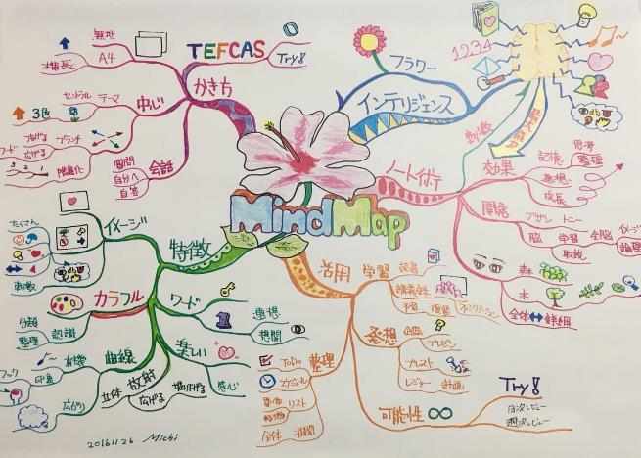
マインドマップの例

Slide 14
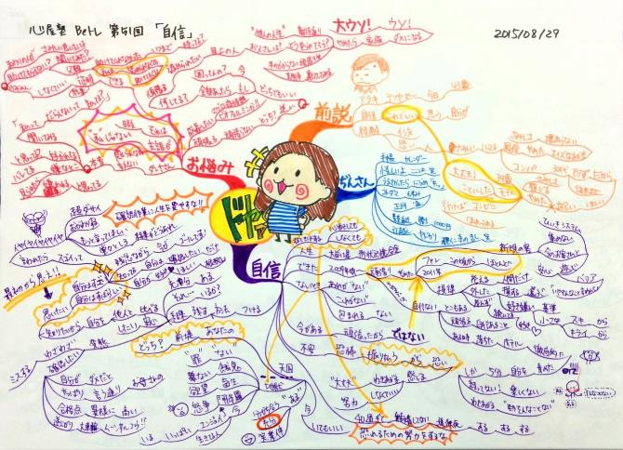
マインドマップの例

Slide 15
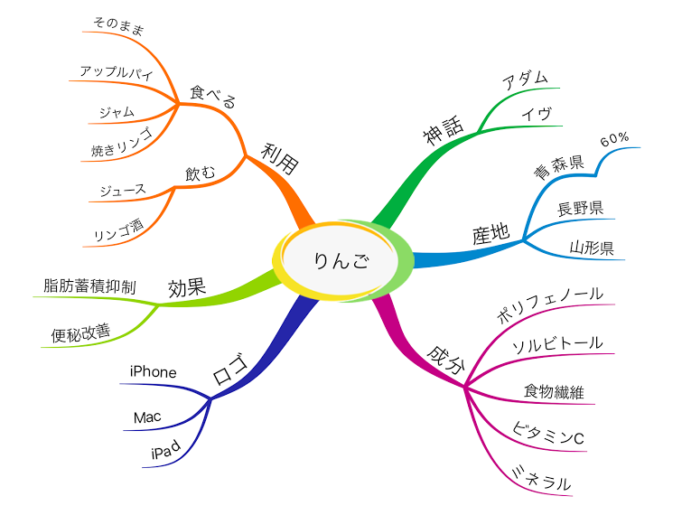
マインドマップの例

Slide 16
マインドマップを作るコツ
樹状図で描く
近い、太い＝重要
繋がっている＝関連がある
カラフルに
イメージしやすいよう色分けする
イラストでも可
枝に沿って単語を書く
あまり枝から離れると見づらくなる

Slide 17
演習：アイデア創発
チームメンバーで集まり、
マインドマップで課題内容を決めよう
決めるもの：何を作るか？
マインドマップ用配布物
画用紙（大きいので切って使ってね）
ペン
制限時間：40分（適宜調整）
提出物：マインドマップ（またはその写真）
Notes:
全部は作れないので一部を作る

Slide 18
計画書

Slide 19
企画の黎明期
目的を同じにする人が集まる
アイデアを出し合う
企画を競い合わせて優れたものを選ぶ
計画書を作る
計画書にのっとり活動開始
本来は
企画コンペが入る
Notes:
今回に限ってはあまり議論することもなさそうなので割愛する
企画コンペ
すべての企画を実行する余裕はないので、一番優れた一つを実行したい
・グループで企画書を作成
・企画を発表、評価軸に従って最も優れた企画を選ぶ
市場はどの程度か？
技術的に可能か？
作成に係るコストはどの程度か？
などなど
・選ばれた企画を全員で実行に移す

Slide 20
計画書
文字通り、活動の計画書
内容
目的：文字通り目的とコンセプト
スコープ：どの範囲のものを作るのか？
役割分担：誰が何を担当、どこに責任があるか？
運営方法：連絡手段や活動方針
予定表：大まかな工程
その他：予算、市場調査、技術調査、etc… （今回は割愛）

Slide 21
宿題：計画書作成
チーム活動の計画書を作成、提出しよう
提出期限：2018年10月15日(月)
提出物：計画書（webのテンプレートに準拠）
ヒント
活動内容は変わっても良いので、現状の計画を出す！

Slide 22
来週の内容
第4回授業：情報収集方法
本による勉強
ネット検索
論文

